Slide 1
Prairies : écologie - botanique
INTRODUCTION : définitions
I- DIVERSITE ET POLES DYNAMIQUES
I.1- Armature
I.2- Friches: aspects dynamiques
I.3- Facteurs de diversité des prairies
II- BIODIVERSITE
II.1- Endémisme
II.2- Rareté
II.3- Biodiversité ordinaire : menaces et gestion

Slide 2
PLACE DES PRAIRIES DANS LA DYNAMIQUE VGle
CLIMAX
FORETS
niveau de blocage
par l’entretien
PRAIRIES
marécages
pelouses
SOL
sables
éboulis
dalles
HYDROSERE
EAU
ROCHE
XEROSERE

Slide 3
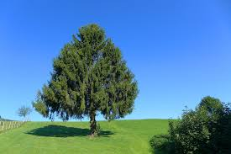
Caractères des prairies
diagnostic
Plantes herbacées
Densité de la végétation
Dominance par les hémicryptophytes
Dominance par des graminées*
Aucune espèce ligneuse
« Fermeture » totale du milieu
Persistance en hiver
Dicotylédones éparses
Plateau de tallage
Méristèmes intercalaires
Racines adventives fasciculées

Slide 4
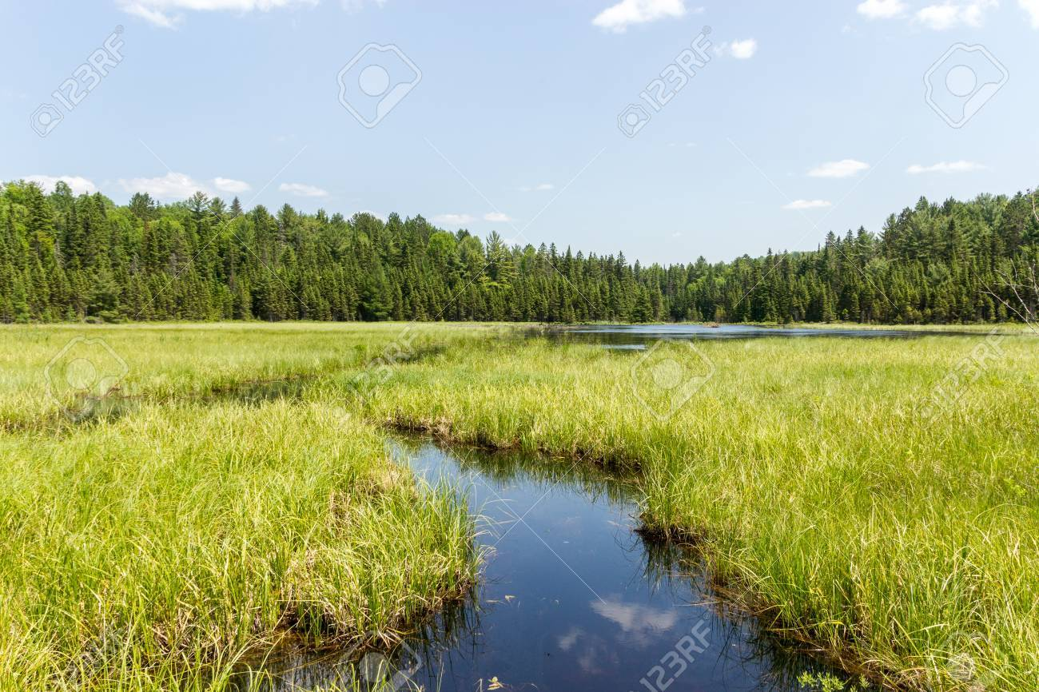
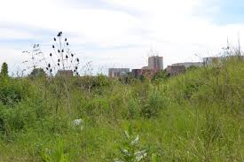
I- DIVERSITE et pôles dynamiques
dynamique C
1- armature
PRAIRIES
2- friches
3- pelouses
marécages
dynamique S
dynamique R

Slide 5
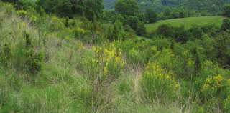
I.1- Armature des prairies
Par définition: absence totale de plantes ligneuses
spectre biologique sans phanérophytes
Permanence de la destruction des pousses par fauche ou pâture
Espèces principales annonçant la dynamique:
Prunellier: épineuse et ornithochore
Aubépine: épineuse et ornithochore
Cornouiller: ornithochore
Ajonc sur sol siliceux: épineuse
Toujours sur des milieux assez riches dynamique inévitable
n’existent que par et pour l’Homme
JAMAIS NATURELLES

Slide 6
Forêts
Taillis
ligneux
Prairie
Friches
Marécages / Pelouses
Champs
Succession primaire secondaire

Slide 7
I.2- FRICHES: aspects dynamiques
<10%
PRAIRIES
% thérophytes: nb d’espèces
compactage
augmentation
des espèces
stolonifères
travail du sol
FRICHES
30%
importance des types H2 et H/T
Successions secondaires
50% en vignes
CHAMPS
75% en céréales
Stratégie R

Slide 8
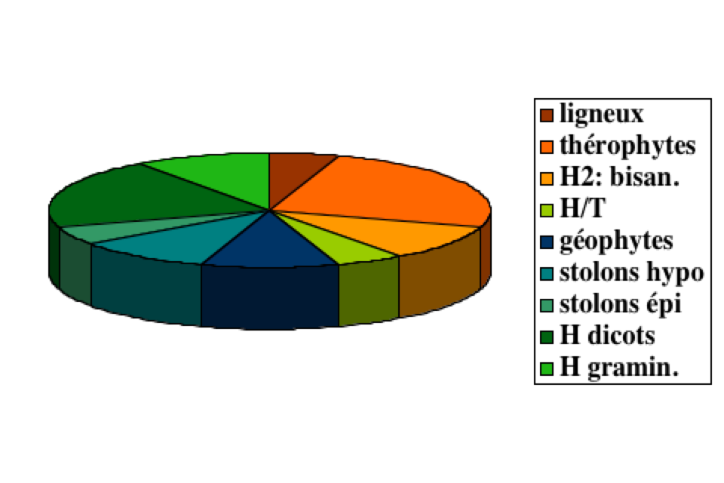
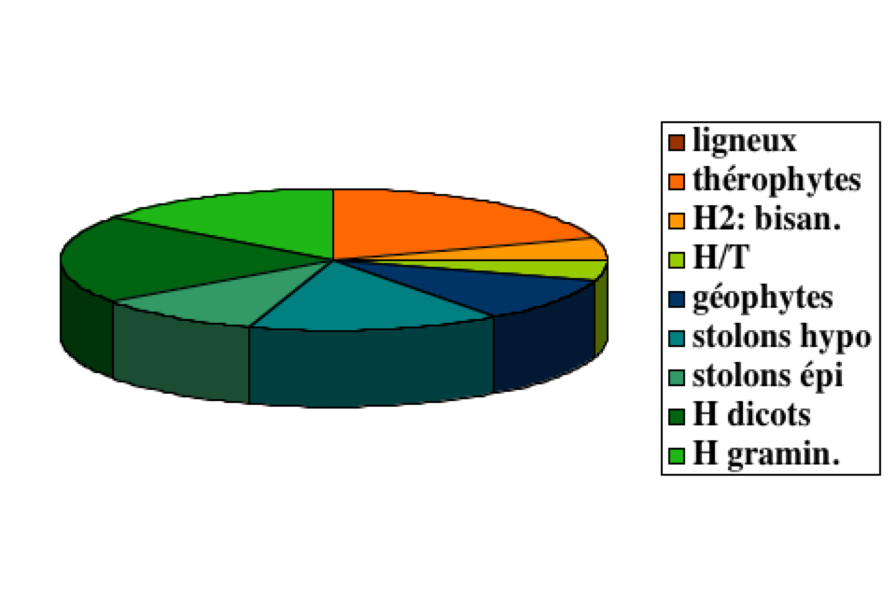
I.2- FRICHES: spectres biologiques
friche
sur 80 espèces
prairie dégradée
sur 40 espèces
stolons

Slide 9
I-3 FACTEURS de DIVERSITE
I- Facteurs édapho-climatiques
1- Eau
2- Réaction du sol: calcaire (ca) et silice (si)
éventuellement pH; sel (prés salés)
3- Domaines biogéographiques: grands climats
4- Altitude
II- Facteurs agronomiques
5- Régime d’exploitation: fauche ou pâture
6- Fumures et amendements : trophie
(7- Surpâturage)

Slide 10
Exemples de milieux primaires
Limitation naturelle des ligneux en milieux extrême par des facteurs édapho-climatiques
Pelouses alpines (> 2500 m)
Bas-marais (transition avec tourbières)
Pelouses xériques méditerranéennes
Pelouses steppiques continentales
Prés salés
Froid
Excès d’eau
Sécheresse
Froid et sécheresse
Sel

Slide 11
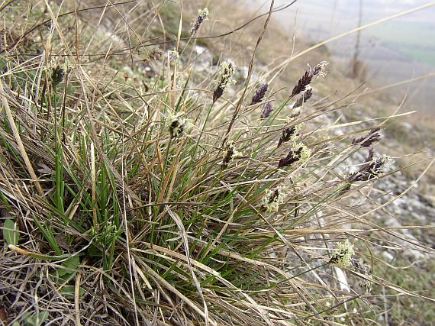
I.3.1- Pelouses édapho-climatiques exemple des graminées
ETAGES
nival
alpin
subalpin
montagnard
collinéen
1- sur calcaire (classes)
Salicetea herbaceae
« végétation supraforestière cryophile
des sols géliturbés »
Festuco-Seslerietea
Sesleria caerulea
Lygeo-Stipetea
Brachypodium retusum
Brachypodium phoenicoides
nombreuses Thérophytes
Festuco-Brometea
(Xero- et Mesobromion)
Bromus erectus
domaine méditerranéen
submédit./atl./continental

Slide 12
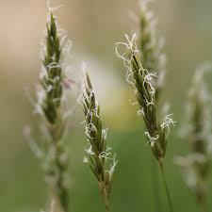
ETAGES
nival
alpin
subalpin
montagnard
collinéen
2- sur silice
Salicetea herbaceae
Deschampsia var.
pH moins acide
Agrostis capillaris
Caricetea curvulae
Festuca varia
Festuca spadicea*
Helianthemetalia
Aira caryophyllea
Aira praecox
Agrostion
Agrostis curtisii
Violion
Anthoxanthum
domaine méditerranéen atlantique subatl./continental

Slide 13
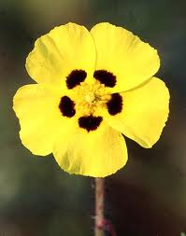
I.3.1- PELOUSES en Ile-de-France
Classe Festuco-Brometea
variante
sur marnes
Cirsium tuberosum
Euphorbia verrucosa
Gentianella germanica
Inula salicina
Lotus maritimus
Xerobromion
Coronilla minima
Globularia bisnagarica
Helianthemum incanum
Stipa pennata
Teucrium montanum
Mesobromion
Avenula pratensis
Carthamus mitissimus
Koeleria pyramidata
Orchis simia
Orobanche teucrii
ca
Arrhénathéraie sèche à Centaurée jacée
PRAIRIES
mésophiles
mésotrophes
Cynosurion
Endémisme en basse vallée de la Seine
convergence
=
banalisation
Nardetea
Violion
Anacamptis morio
Galium saxatile
Jasione montana
Nardus stricta
Viola canina
Helianthemetea
Thero-Airion
Aira sp.pl.
Myosotis stricta
Scleranthus perennis
Tuberaria guttata
si
Arrhénathéraie décalcifiée à Agrostis capillaire
formation d’un sol

Slide 14
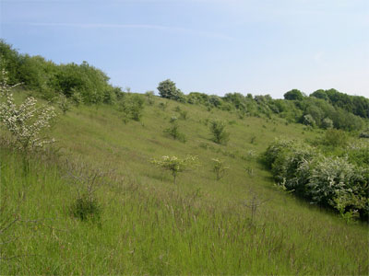
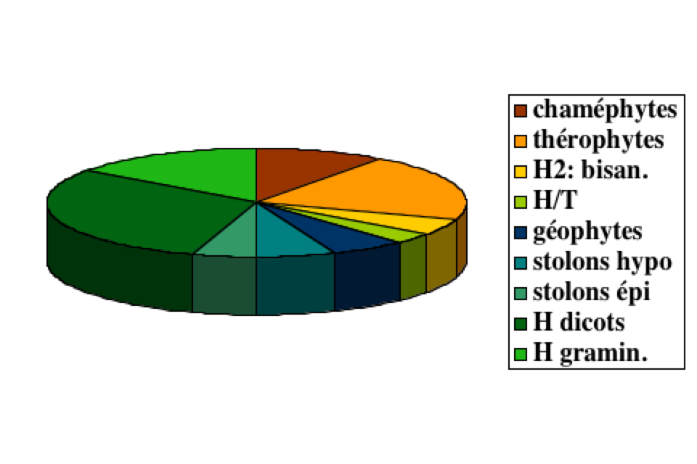
flore des pelouses calcicoles
présence de chaméphytes + thérophytes
espèces de sols très superficiels: rendosols
hémicryptophytes dominants
sur 85 espèces

Slide 15
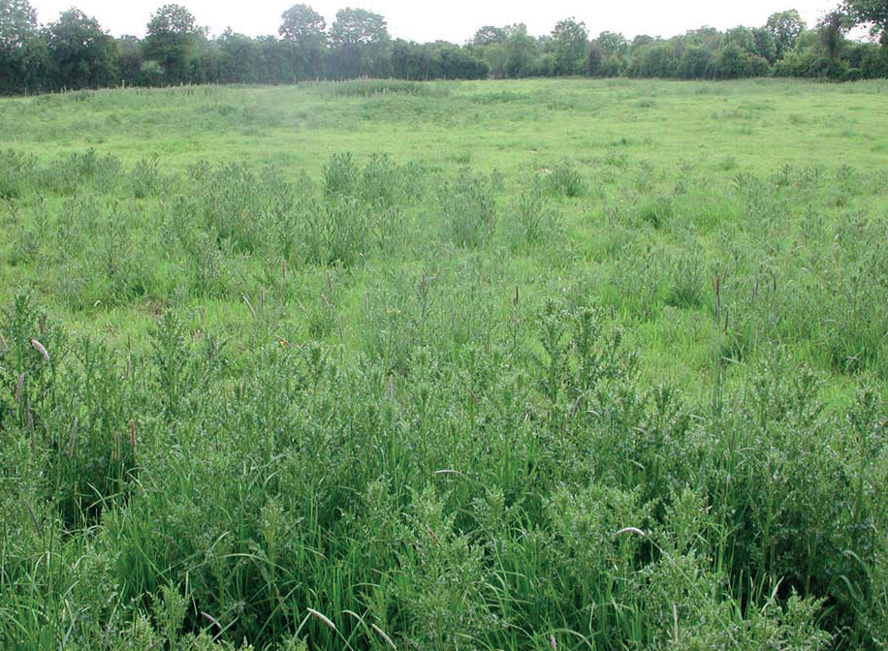
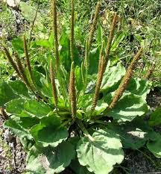
I.3.2- PRAIRIES hygrophiles à mésophiles en Ile-de-France
fauche
pâture
Excès d’eau
intensive et piétinée:
surpâturage (refus)
Bromion
Allium angulosum
Bromus racemosus
Geum rivale
Oenanthe silaifolia
Viola elatior
Mentho-Juncion
Ajuga reptans
Juncus inflexus
Mentha aquatica
Silene flos-cuculi
Potentillion
Potentilla anserina
Ranunculus repens
Rumex obtusiflorus
Agrostietea
PRAIRIES
hygrophiles
Arrhenatherion
Arrhenatherum elatius
Colchicum autumnale*
Silaum silaus*
Rumex acetosa
Tragopogon pratensis
Cynosurion
Bellis perennis
Cynosurus cristatus
Leucanthemum vulgare
Trifolium pratense
Arrhenatheretea
PRAIRIES
méso-hygro*
ou mésophiles
Lolio-
Plantaginion
Lolium perenne
Plantago major

Slide 16
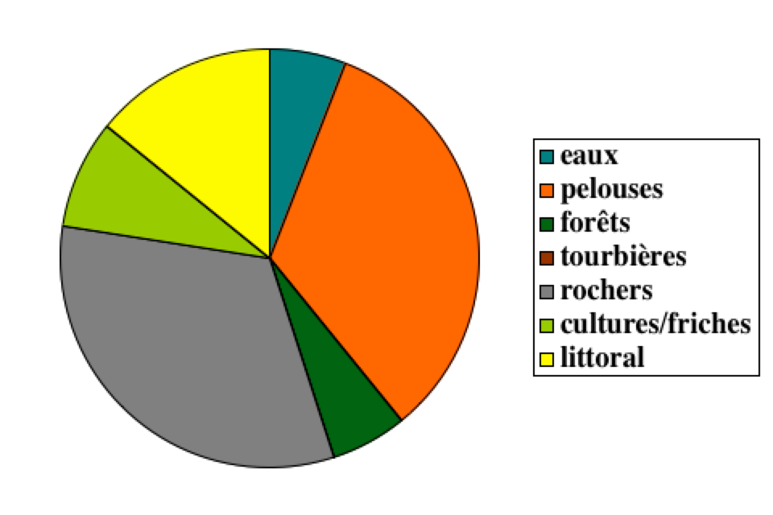
II.1 - ENDEMISME et milieux
Cas des endémiques françaises strictes
pas de tourbières
ni de marécages
encore moins de prairies

Slide 17
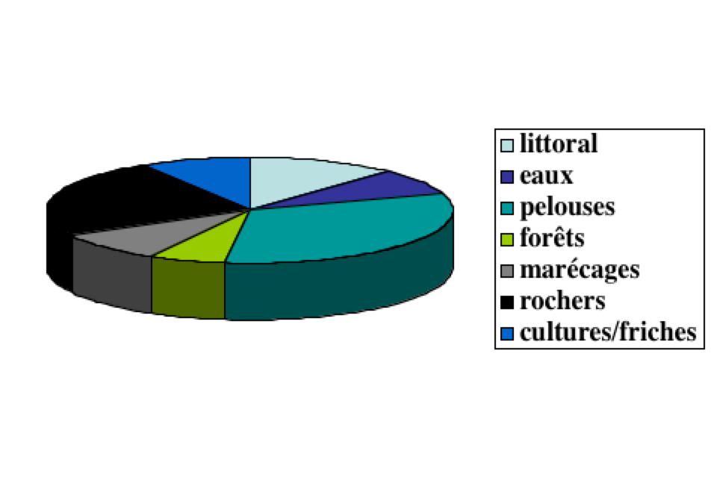
II.2 - RARETE et milieux
En prairies, pas plus de plantes rares que de plantes endémiques
AUCUNE espèce protégée en prairies mésophiles non perturbées!

Slide 18
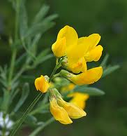
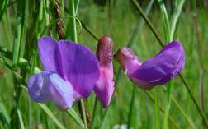
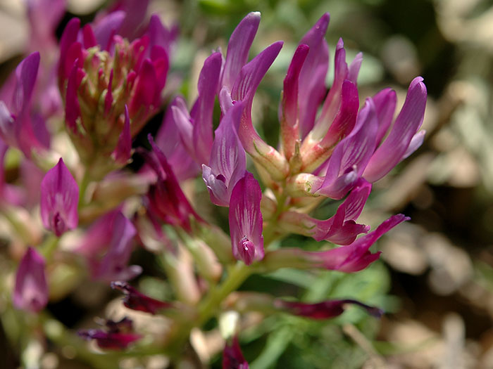
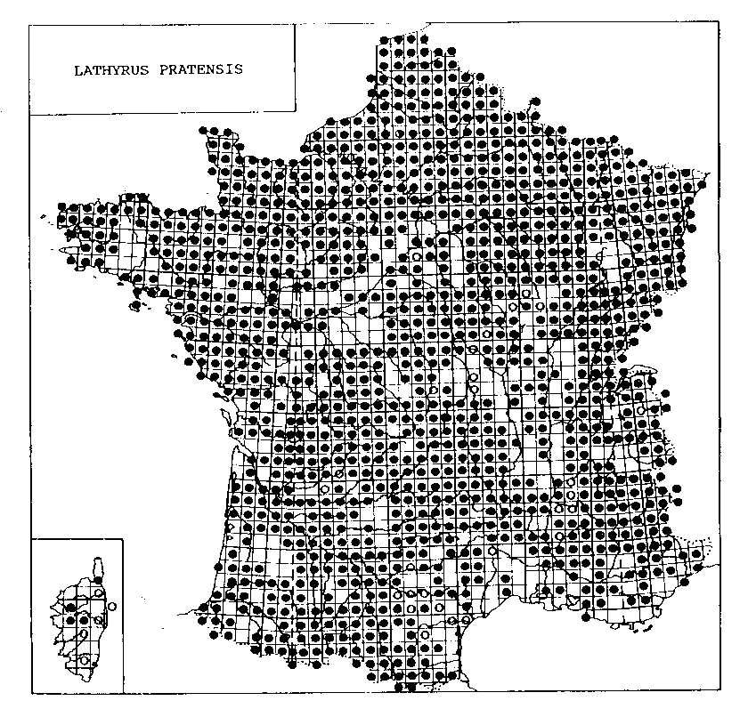
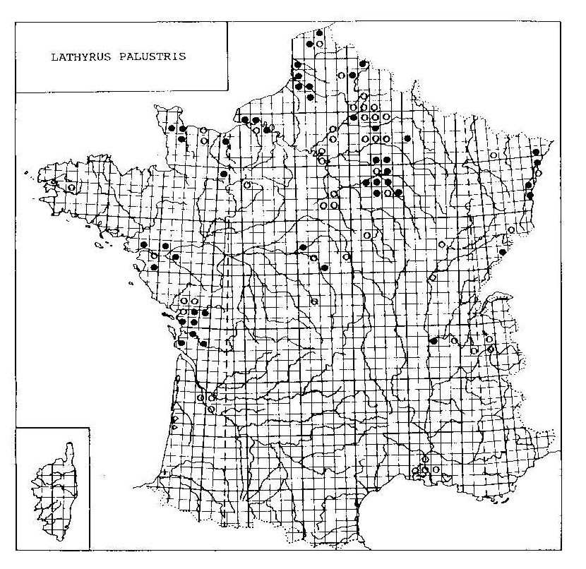
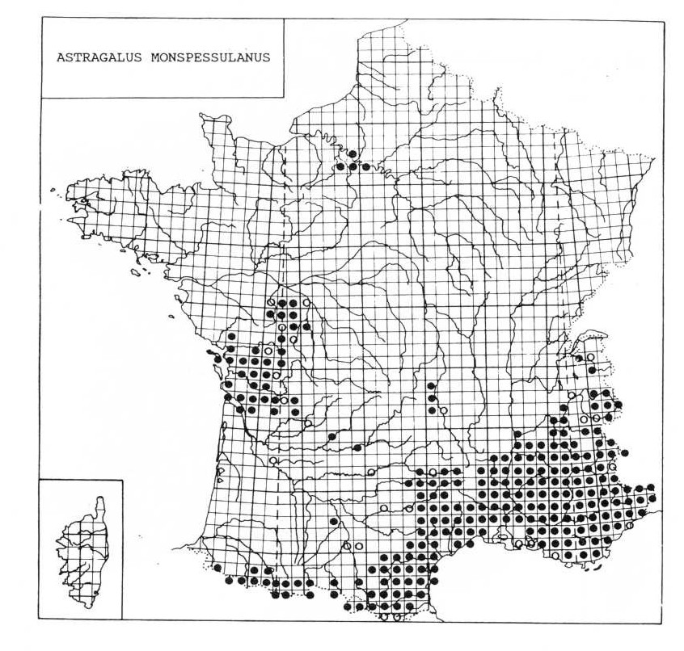
Légumineuses patrimoniales
Gesse des prés
Gesse des marais
Astragale de Montpellier
Pelouses xéro-ca submédit.
Prairies marécag. sur tourbe
en zones tempérées
Protection régionale

Slide 19
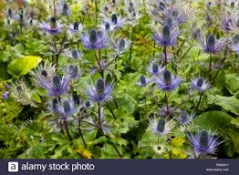
Au niveau national: quelles plantes prairiales patrimoniales?
Prairies marécageuses ou bourbeuses:
Carex melanostachya, Ligularia sibirica
Panicaut des Alpes
Prairies de fauche mésophiles et mésotrophes:
Aster pyrenaeus, Eryngium alpinum, en prairies de fauche (endémisme montagnard: subalpin)
Serratula lycopifolia, liée au pâturage traditionnel: localisée près des sources en zones thermophiles
places de repos le long des parcours (Onopordetalia):
Potentilla multifida, espèce alpine

Slide 20
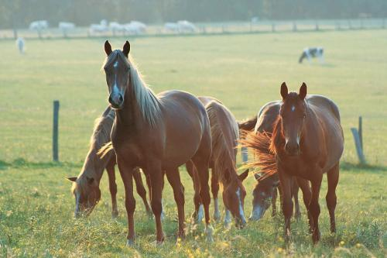
II.3 - MENACES sur la biodiversité des prairies en Ile-de-France
Pâturage intensif : en particulier bovins
Fertilisation (eutrophisation) et amendements ; nappes polluées
Drainage des parcelles humides, ou remblai ; aménagement des lits majeurs (régime hydrologique)
Désherbage sélectif (fréquent sur les linéaires)
Passage à la culture : maïs
Peupleraies (mégaphorbiaies) ; enrésinement (pelouses)
Déprise pour habitations secondaires (eau ou coteaux) ; loisirs
Abandon total: retour à la forêt
Carrières: gravières (exemple des prairies de Bassée)
ou carrières de craie (coteaux de Seine)
BANALISATION
Deux principales évolutions opposées: intensification et déprise

Slide 21
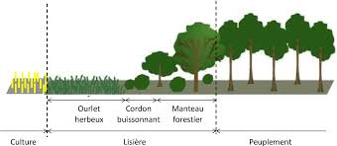
Pourquoi et comment gérer: deux biodiversités
ordinaire
patrimoniale
Concilier (simple compromis):
Productivité et
Respect de l’environnement
- diminution des pollutions
- diversité des paysages
- diversité des organismes
incompatibilité avec
productivité
risque « muséologique »
Maintien des zones de transition
Nécessite une maîtrise totale de la gestion
Prairies : fauche annuelle tardive exportatrice
Mégaphorbiaies : débroussaillage tous les 3 ans

Slide 22
Risque d’intensification
extensive intensive
flore spontanée semis de cultivars
peu d’intrants fortes fumures
contexte mésotrophe >60 kg N/ha/an
1 fauche (pâture de regain) nombreuses coupes
ou pâture très extensive ou pâture intensive
fauche tardive fauche précoce (enrubannage)
fauche exportatrice résidus laissés en place
diversité des types de prairies homogénéisation
30-40 espèces /50 ha 10-20 espèces /50 ha
richesse spécifique
40
1 2 3 4
biomasse

Slide 23
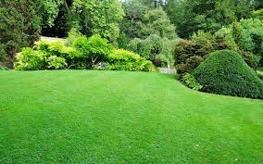
Flore artificielle : problème des sursemis
Graminées principales
Ray-grass anglais Lolium perenne 2x/4x
Dactyle Dactylis glomerata 4x
Pâturin des prés Poa pratensis (4x à 18x)
Fétuque élevée Lolium arundinaceum 6x
Fléole Phleum pratense 6x (12x)
Fétuque rouge Festuca rubra (2x à 10x)
Fétuque des prés Lolium pratense 2x
Souvent accompagnées de Légumineuses, en prairies pâturées: Trèfle des prés ou Trèfle rampant

Slide 24
Dominance de blocage
Prairies méso-xérophiles
Prairies mésophiles
- de fauche
- pâturées
Prairies hygrophiles
Prairies marécageuses (Géo.)
avec faucardage
sans faucardage
Brachypode Brachypodium pinnatum
Avoine élevée Arrhenatherum
genre Lolium: Ray-grass et fétuques
Molinie: sur tourbe et sols bloquants (écobuage)
Laîches Carex
- acuta, acutiformis…: alluvions
- rostrata: tourbe
Roseau (alluvions); Cladium (tourbe ca)
Peuplements monospécifiques: biodiversité très limitée

Slide 25
Bilan régional
Fiches du « Guide des végétations remarquables de la région IdF »
20 eutro 21 mésotro 18 22 si 23 ca 19 24 ca: 25 à 27 si: 28 à 30
Marécages
ceintures
Mégaphorbiaies
Prairies marécageuses
Prairies s.s.
Pelouses… rocailleuses
DOMINATION GRAMINEES
débroussaillage
GESTION : FAUCHE ET / OU PATURAGE
Variante sèche
apparition d’espèces xérophiles :
centaurées, sur ca Gaillet vrai, Gesse tubéreuse, sur si Agrostis commun
Prairies s.s. = Arrhenatheretea
maigres
artificialisation
trophie
Variante humide
apparition d’espèces hygrophiles :
Colchique, Stellaire graminée, Agrostis stolonifère, Vulpin des prés
Fauche intensive
Gazon urbain
Surfréquentation
Pâture
Surpâturage

